Slide 1
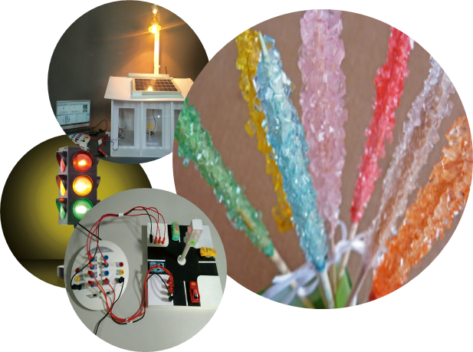
STEM

Slide 2
ÔN TẬP KIẾN THỨC
CÂU HỎI 1
Cụm đèn ngang ký hiệu là gì?
A. (C1; A2; B1)
B. (A1; C2; D1)
C. (A1; A2; B1)
Notes:
Bấm chuột vào ô đáp án. GV giải thích thêm sau khi đưa ra đáp án đúng

Slide 3
ÔN TẬP KIẾN THỨC
CÂU HỎI 2
Cụm đèn dọc ký hiệu là gì?
A. (C1; C2; D1)
B. (A1; C2; B1)
C. (C1; A2; D1)
Notes:
Bấm chuột vào ô đáp án. GV giải thích thêm sau khi đưa ra đáp án đúng

Slide 4
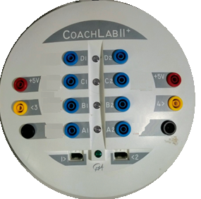
ÔN TẬP KIẾN THỨC
CÂU HỎI 3
Hãy chỉ vị trí đèn C2 trên thiết bị chuyển đổi?
Đèn C2
Lamp (C; Right)
ĐÁP ÁN
Notes:
Bấm chuột vào ô đáp án. GV giải thích thêm sau khi đưa ra đáp án đúng

Slide 5
ÔN TẬP KIẾN THỨC
CÂU HỎI 4
Hãy chỉ vị trí đèn A1 trên thiết bị chuyển đổi?
Đèn A1
Lamp (A; Left)
ĐÁP ÁN
Notes:
Bấm chuột vào ô đáp án. GV giải thích thêm sau khi đưa ra đáp án đúng

Slide 6
ÔN TẬP KIẾN THỨC
CÂU HỎI 5
Để các phương tiện lưu thông an toàn, đèn giao thông trên cùng một bộ cần được bật sáng như thế nào?
Tại một thời điểm, trên cùng một bộ đèn tín hiệu chỉ được sáng một trong ba màu: xanh, vàng hoặc đỏ
ĐÁP ÁN
Notes:
Bấm chuột vào ô đáp án. GV giải thích thêm sau khi đưa ra đáp án đúng

Slide 7
CHỦ ĐỀ 4
ĐIỀU KHIỂN
VÀ THAM GIA
GIAO THÔNG
EM
TRÌNH BÀY
&
BÁO CÁO KẾT QUẢ
Tiết 7
Notes:
Giới thiệu về nội dung bài học

Slide 8
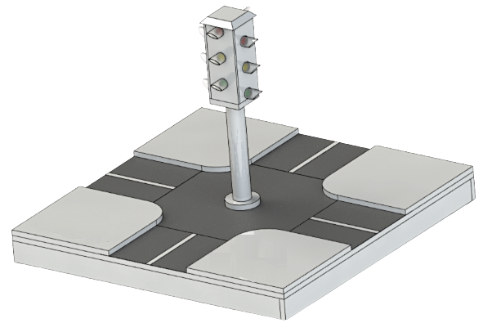
Trình bày và báo cáo kết quả
Bước 1
Cả nhóm thống nhất
nội dung trình bày
Trình bày bản vẽ thiết kế và cách tạo mô hình ngã tư an toàn
Notes:
nhóm HS thảo luận, chuẩn bị bài thuyết trình về bản vẽ thiết kế và mô hình thật của ngã tư có đèn giao thông

Slide 9
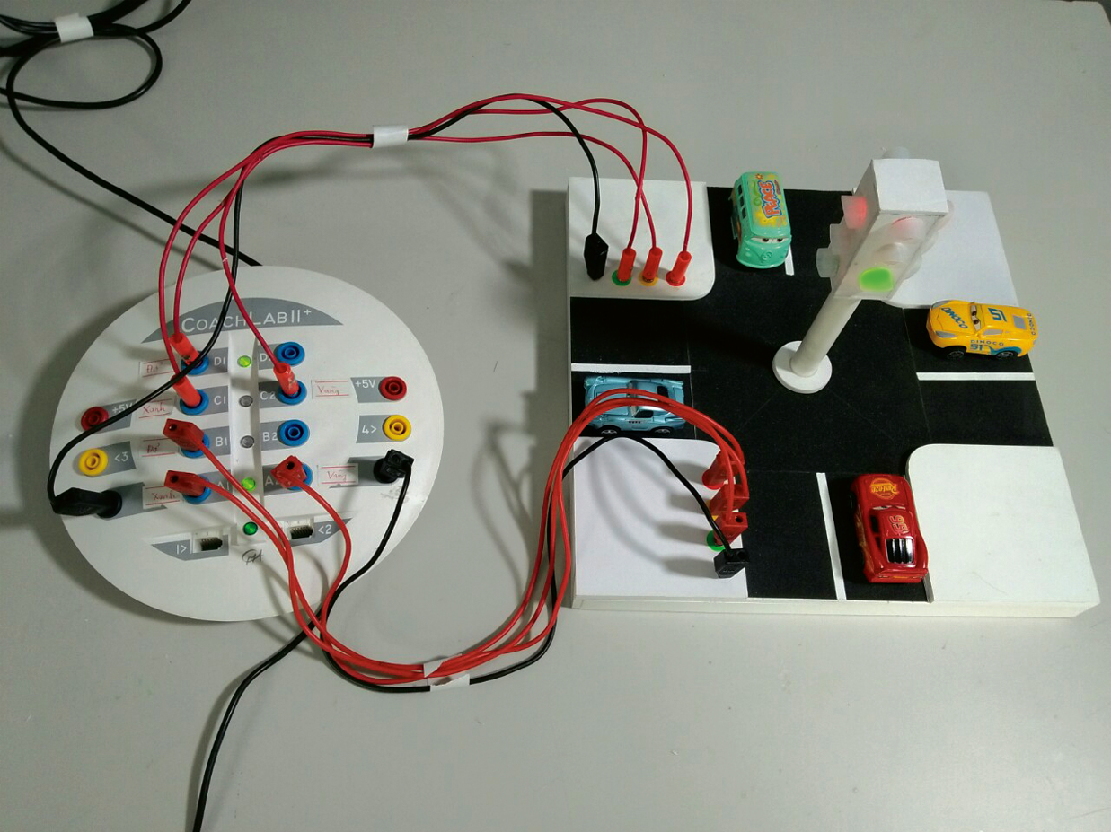
Trình bày và báo cáo kết quả
Bước 1
Cả nhóm thống nhất
nội dung trình bày
Trình bày cách kết nối mô hình với thiết bị chuyển đổi
Notes:
Yêu cầu nhóm HS kết nối với thiết bị chuyển đổi để thực nghiệm

Slide 10
Trình bày và báo cáo kết quả
Bước 1
Cả nhóm thống nhất
nội dung trình bày
Mô tả thời gian hoạt động của hệ thống đèn giao thông theo sự điều khiển của nhóm em
Notes:
Yêu cầu nhóm HS giải thích về hoạt động của đèn giao thông

Slide 11
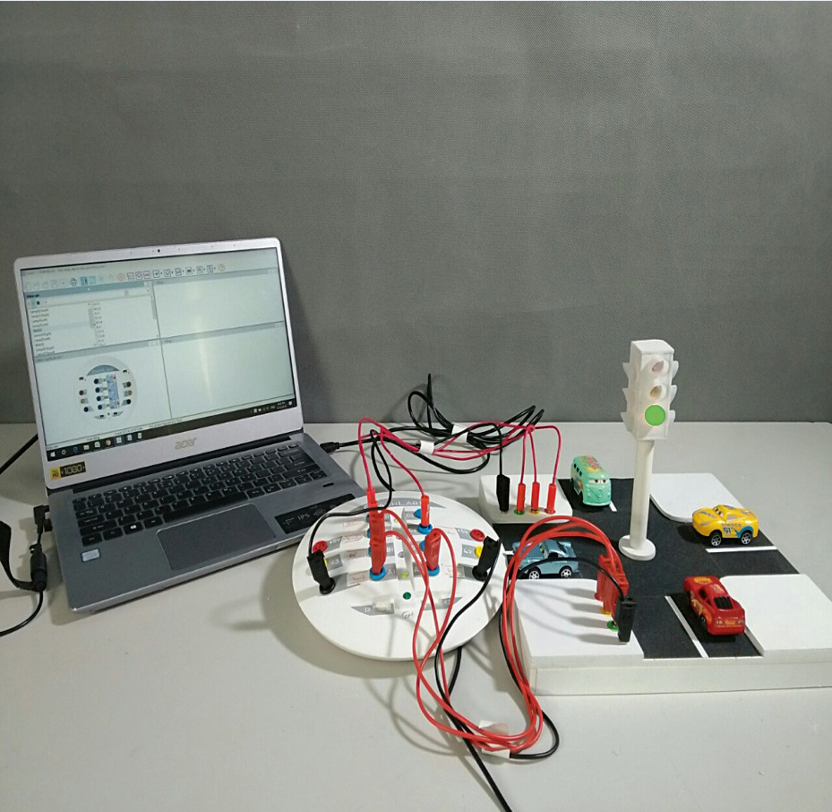
Trình bày và báo cáo kết quả
Bước 1
Cả nhóm thống nhất
nội dung trình bày
Các bạn trong nhóm biểu diễn hoạt động của sản phẩm
Notes:
Kết nối với máy tính để chạy chương trình

Slide 12
Trình bày và báo cáo kết quả
Xây dựng báo cáo
Bước 2
Trình bày khó khăn khi thực hiện thí nghiệm
Phân công thành viên trình bày báo cáo
Cách khắc phục thế nào?
Notes:
Yêu cầu HS xây dựng báo cáo. Gợi ý các nội dung cần trình bày trong báo cáo. Đối với nhứng ý kiến HS đưa ra các công đoạn khó thực hiện, GV gợi ý cách làm đơn giản hơn, hiệu quả hơn

Slide 13
Trình bày và báo cáo kết quả
Trả lời câu hỏi của nhóm khác
Bước 2
Từ bài thuyết trình của 1 nhóm, các nhóm còn lại đặt câu hỏi để nhóm đó trả lời
Phân công thành viên trình bày báo cáo
Ví dụ Khi đèn xanh chiều ngang sáng thì cụm đèn dọc xanh, vàng, đỏ như thế nào?
Notes:
Các nhóm HS khác chuẩn bị câu hỏi, đặt câu hỏi và yêu cầu nhóm trình bày trả lời. Giáo viên nhận xét câu hỏi và câu trả lời của HS có đáp ứng bài học không

Slide 14
KẾT LUẬN
Bài học STEM Em điều khiển và tham gia giao thông giúp các con học được:
………………………………………………………………………………………..
…………………………………………………………………………………………
Các con có thể tự làm được:
……………………………………………………………………………………….
………………………………………………………………………………………..
Notes:
Kết luận về bài học. Khuyến khích HS nghiên cứu, phát triển

Slide 15
ĐÁNH GIÁ
Các nhóm sử dụng phiếu tự đánh giá để đánh giá nhóm mình và nhóm bạn
Giáo viên đánh giá cả lớp học CHỦ ĐỀ 4
Notes:
GV phát phiếu đánh giá cho HS thực hiện đánh giá. GV đánh giá các nhóm, khen và chỉ ra các điểm cần cố gắng

Slide 16
TẠM BIỆT CÁC EM
Notes:
Chào tạm biệt các bạn nhỏ và hẹn gặp lại trong bài học tới.

Slide 17
CHỦ ĐỀ 4
EM
ĐIỀU KHIỂN
VÀ THAM GIA
GIAO THÔNG
MỞ RỘNG
Tiết 8
Notes:
Giới thiệu về nội dung bài học

Slide 18
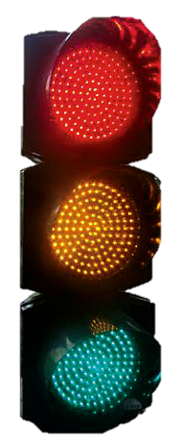
Mở rộng
Hoạt động 1
Tính toán và viết tiếp câu lệnh để cài đặt thời gian cho cụm đèn hoạt động như trong thực tế
Cụm các đèn ngang
Cụm các đèn dọc
Điều chỉnh câu lệnh trên máy tính để các đèn
tương ứng màu sáng thời gian như sau
Notes:
Nêu yêu cầu của hoạt động 1

Slide 19
Mở rộng
Hoạt động 1
Tính toán và viết tiếp câu lệnh để cài đặt thời gian cho cụm đèn hoạt động như trong thực tế
60
Cụm các đèn ngang
Đèn đỏ ngang sáng 60s,
Đèn xanh dọc sáng 60s rồi tắt
Cụm các đèn dọc
60
Gợi ý
tương ứng với câu lệnh
Lamp(B;StopIt)
Lamp(C;Left)
Wait(60)
Notes:
GV hướng dẫn HS nêu được ý nghĩa của đèn, từ đó đưa ra câu lệnh thương ứng

Slide 20
Mở rộng
Hoạt động 1
Tính toán và viết tiếp câu lệnh để cài đặt thời gian cho cụm đèn hoạt động như trong thực tế
Cụm các đèn ngang
60
3
60
Cụm các đèn dọc
Thực hiện tương tự với lượt đèn sáng tiếp theo
Notes:
GV hướng dẫn HS tiếp tục thực hiện đối với các cụm đèn sáng tiếp theo

Slide 21
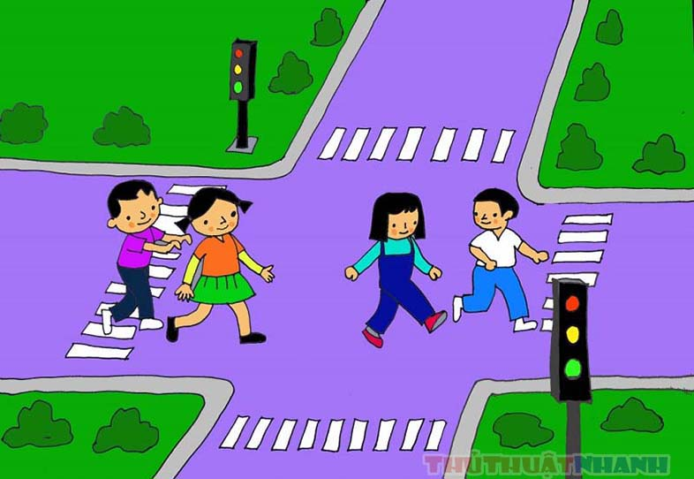
Mở rộng
Hoạt động 2
Tính toán và viết tiếp câu lệnh để cài đặt thời gian cho cụm đèn hoạt động theo yêu cầu
Giả sử chiều dọc ít người qua lại nên cần cài đặt thời gian dừng của chiều dọc lâu hơn, thời gian đi ít hơn
Em làm thế nào
Lưu ý thời gian chờ để đảm bảo an toàn vẫn là 3s
Notes:
GV đặt các câu hỏi gợi ý cho HS như, trường hợp này đèn ngang sáng như thế nào, đèn dọc sáng thế nào. Vẽ sơ đồ sáng của các cụm đèn. Viết câu lệnh cho từng đèn

Slide 22
Mở rộng
Hoạt động 2
Tính toán và viết tiếp câu lệnh để cài đặt thời gian cho cụm đèn hoạt động theo yêu cầu
Cụm các đèn ngang
?
?
3
Cụm các đèn dọc
?
3
?
Notes:
GV đặt các câu hỏi gợi ý cho HS đặt thông số thời gian cho đèn

Slide 23
Mở rộng
Hoạt động 2
Tính toán và viết tiếp câu lệnh để cài đặt thời gian cho cụm đèn hoạt động theo yêu cầu
Điều chỉnh câu lệnh trên máy tính cho phù hợp với yêu cầu trên
Notes:
GV hướng dẫn HS viết câu lệnh trên phần mềm trên máy tính

Slide 24
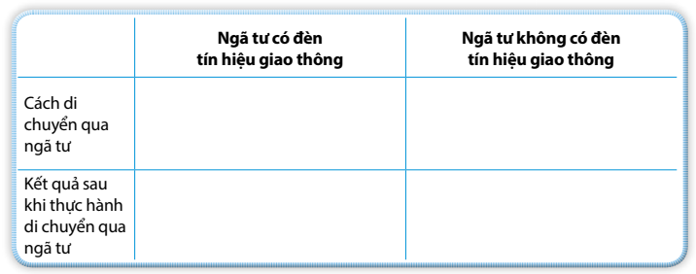
Mở rộng
Thảo luận với bạn và thực hành di chuyển qua ngã tư có đèn tín hiệu giao thông và ngã tư không có
đèn tín hiệu giao thông rồi điền vào bảng 4
Hoạt động 3
Notes:
Nêu yêu cầu của hoạt động 3

Slide 25
Mở rộng
Hoạt động 3
Thảo luận, thực hành và hoàn thiện bảng 4 trang 68
Em làm thế nào để qua ngã tư không có đèn giao thông
Notes:
GV gợi ý cho HS một vài cách thực hiện, hỏi HS thực tế đã trải qua chưa? Chia sẻ về những trường hợp đó

Slide 26
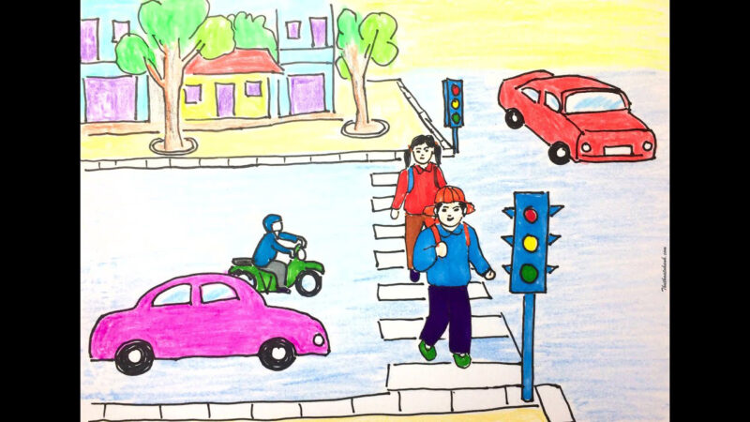
Mở rộng
Hoạt động 3
Thảo luận, thực hành và hoàn thiện bảng 4 trang 68
Khi đi qua ngã tư có đèn giao thông em có làm theo quy định về tín hiệu đèn không?
Notes:
GV gợi ý cho HS một vài cách thực hiện, hỏi HS thực tế đã trải qua chưa? Chia sẻ về những trường hợp đó

Slide 27
BÀI TẬP VỀ NHÀ
Em hãy quan sát những người xung quanh mình xem có tuân thủ luật giao thông không nhé
Em hãy tuyên truyền cho mọi người khi tham gia giao thông phải tuyệt đối tuân thủ luật giao thông, tín hiệu đèn giao thông để bảo đảm an toàn cho mình và mọi người nhé
Notes:
Giao bài tập về nhà đề HS thực hành

Slide 28
TẠM BIỆT CÁC EM
Notes:
Chào tạm biệt các bạn nhỏ

